Slide 1
Познай
себя
Занятие № 1

Slide 2
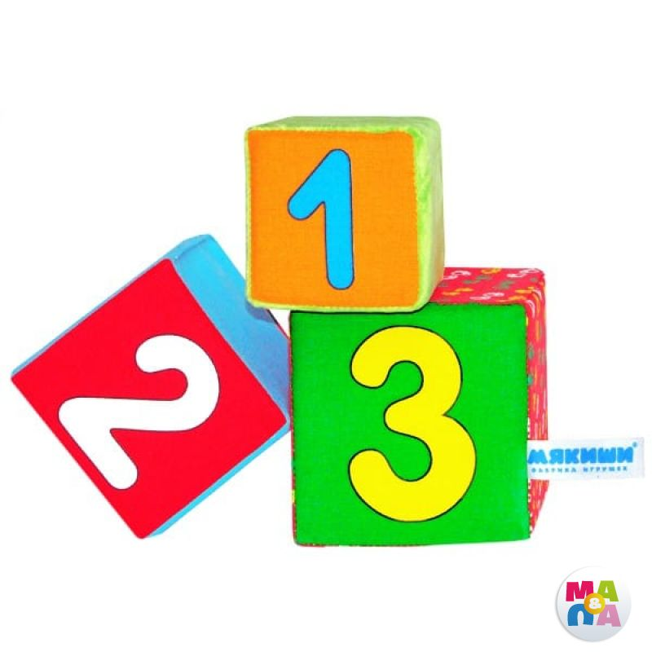
Начало урока
Раз, два, три – слушай и смотри!
Три, два, раз – мы начнем сейчас!

Slide 3
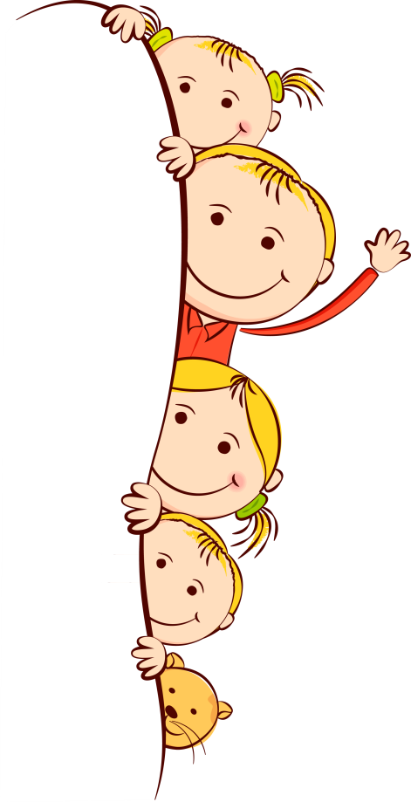
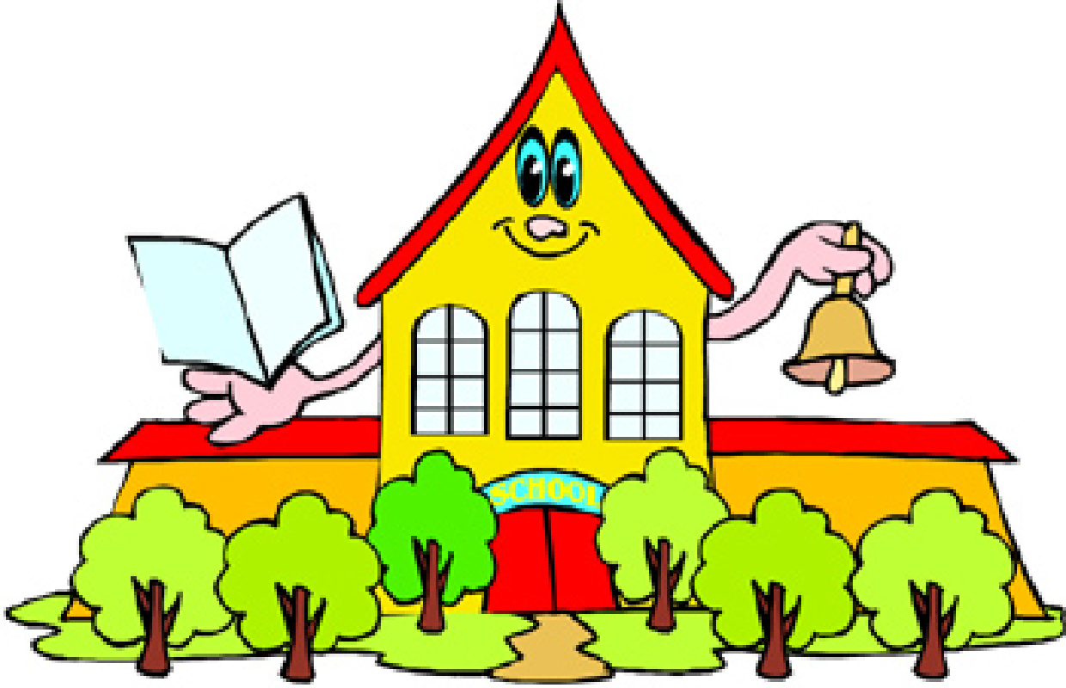
знакомство

Slide 4
Внимание, флажок!

Slide 5
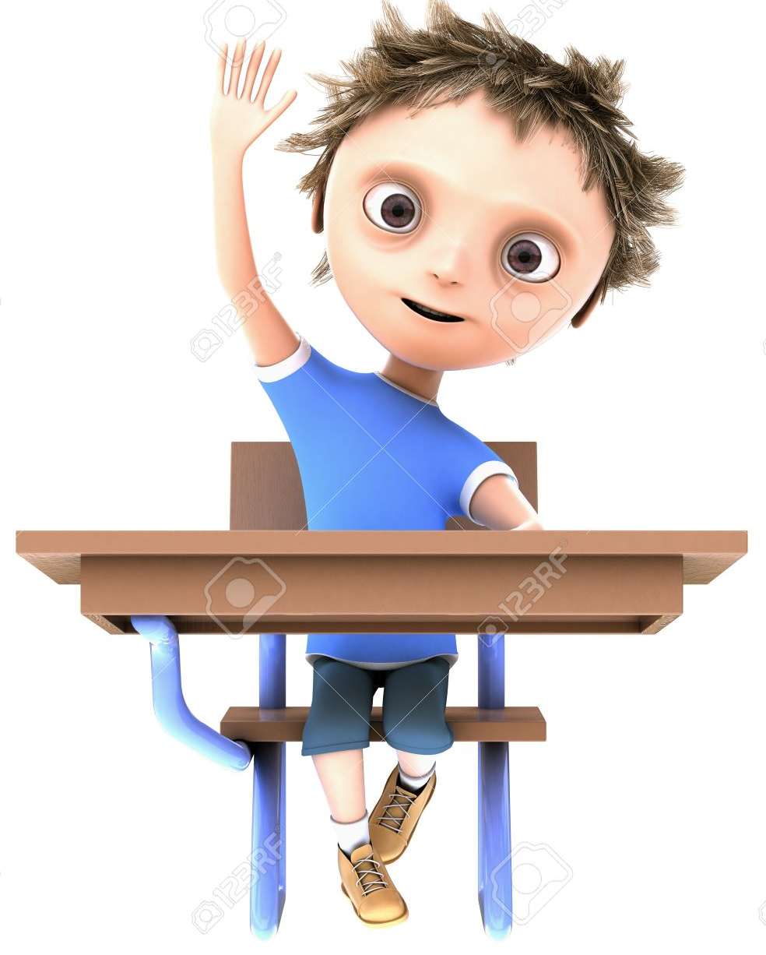
Правило поднятой руки

Slide 6
вопросы
1) Какое время года наступает после лета?
2) Что происходит осенью с листьями на деревьях?
3) Куда улетают птицы с наступлением холодов?
4) Что спасает нас от сильного дождя?
5) В каких сапогах не страшно ходить по лужам?
6) Какое время года наступит после осени?

Slide 7
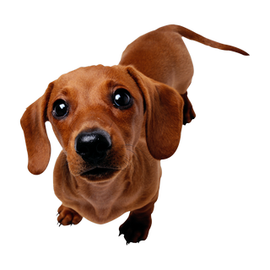
Загадки
С хозяином дружит,
Дом сторожит.
Живет под крылечком,
Хвост колечком.
Не лает, не кусает,
А в дом не пускает.

Slide 8
Загадки
Вот так дом:
Одно окно,
Каждый день
В окне кино.
Красная девица
Сидит в темнице,
А коса на улице.

Slide 9
Загадки
У меня внутри в порядке
В стопках книжки и тетрадки.
Большой, просторный, светлый дом. Ребят хороших много в нём. Красиво пишут и читают. Рисуют дети и считают.

Slide 10
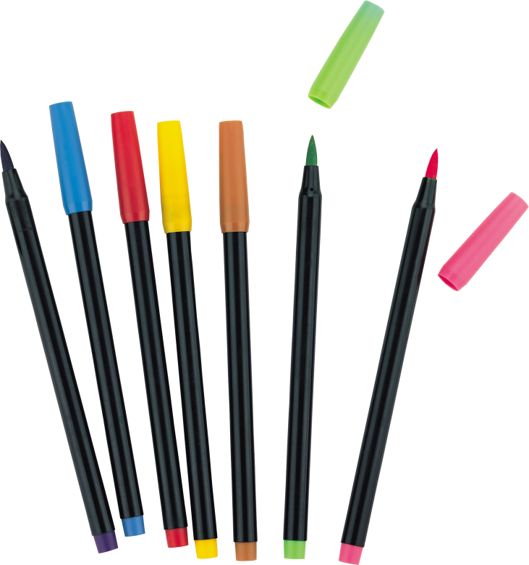
Загадки
Рисовать плакаты мастер - яркий, тоненький ...
Как ты учишься расскажет, Все оценки вмиг покажет.

Slide 11
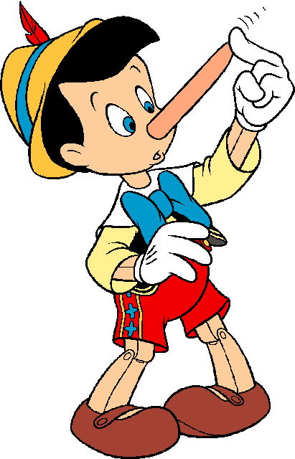
Пол, нос, потолок

Slide 12
